Slide 1
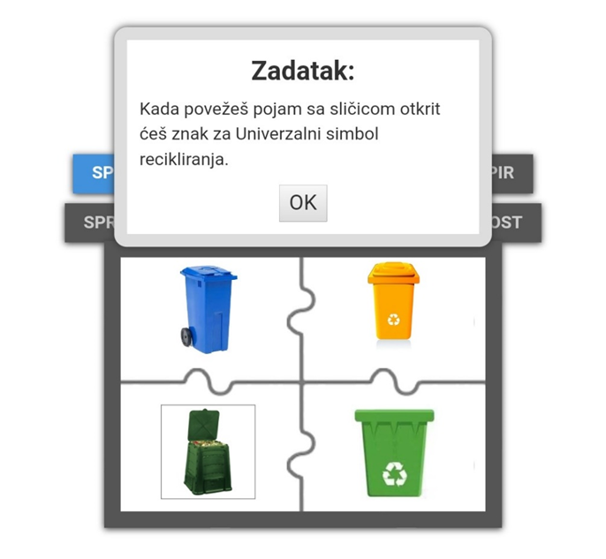
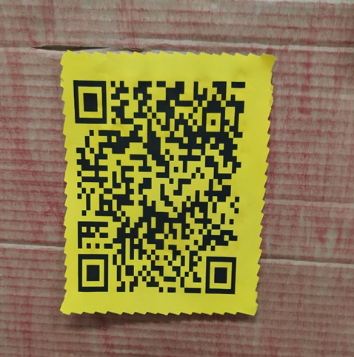
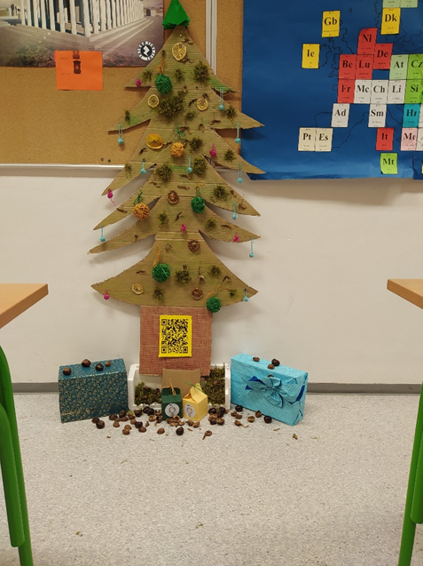
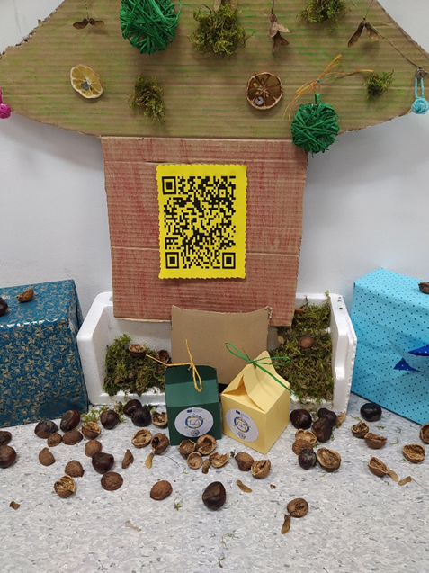
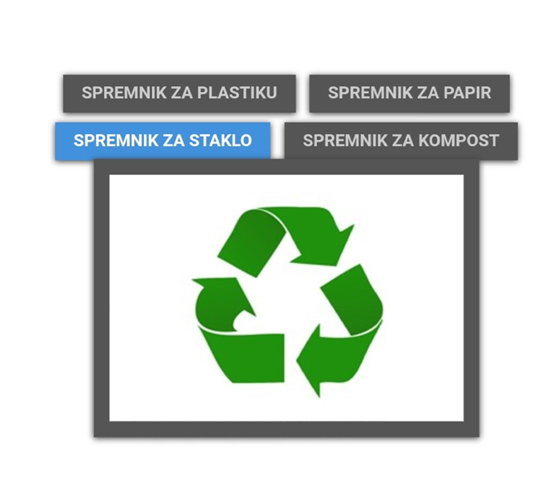
RECIKLIRAJMO ZA „LIJEPU NAŠU”
5.b

Slide 2
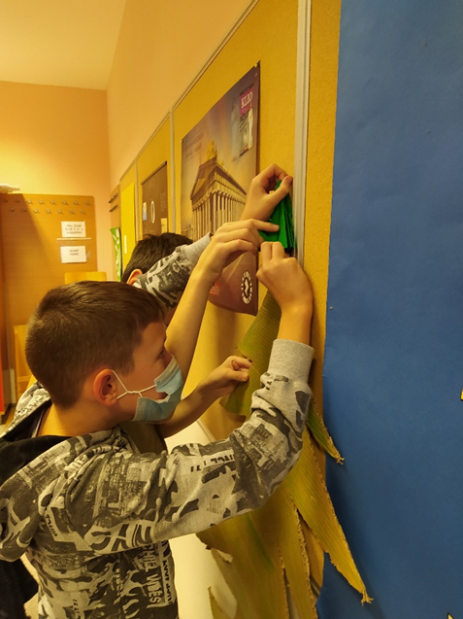
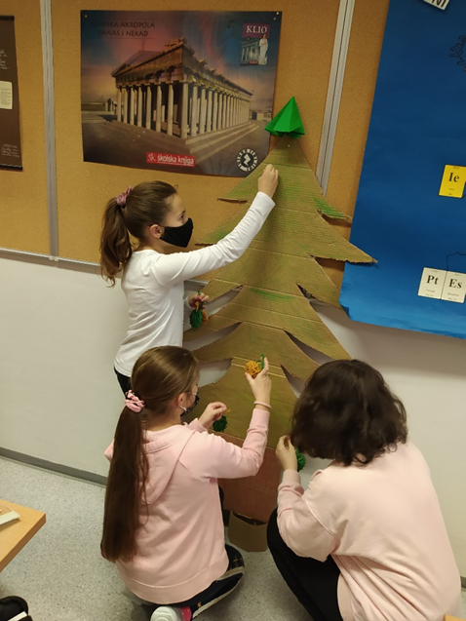
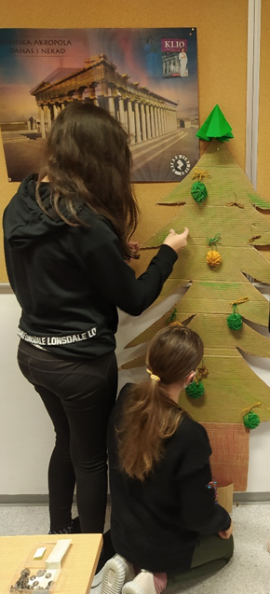
Naša škola nedavno je stekla status Eko-škole i time zacrtala smjer u kojem se želimo razvijati-odgajati učenike kroz primjeren odnos prema prirodi i brigu za okoliš.

Slide 3
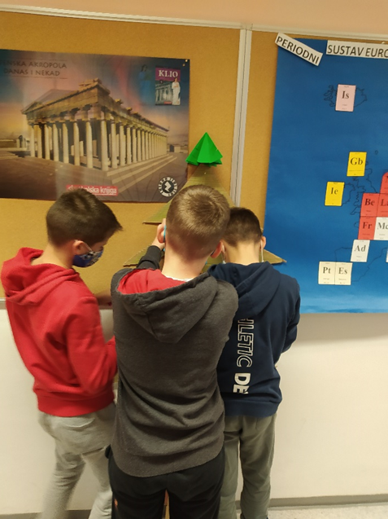
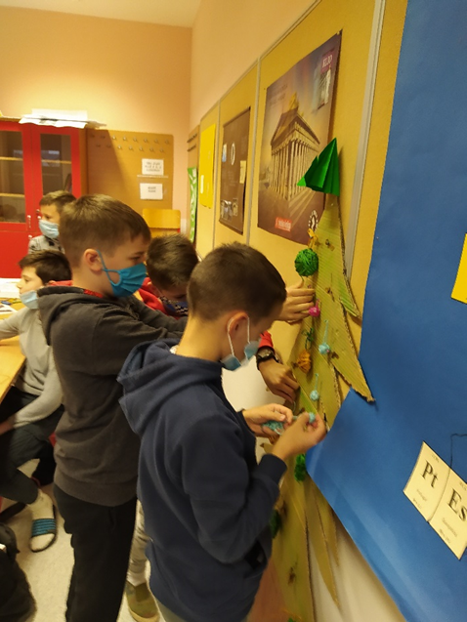
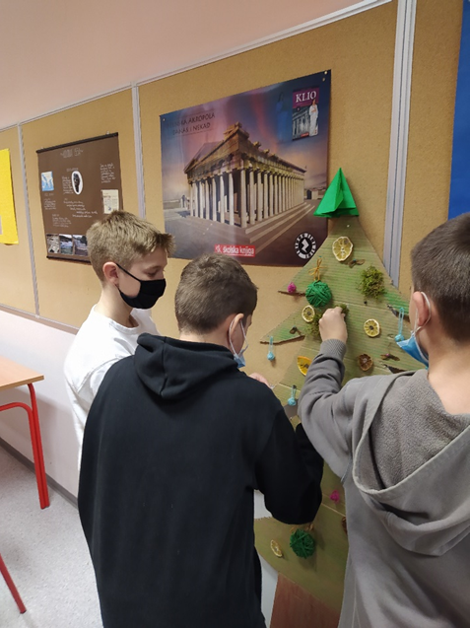
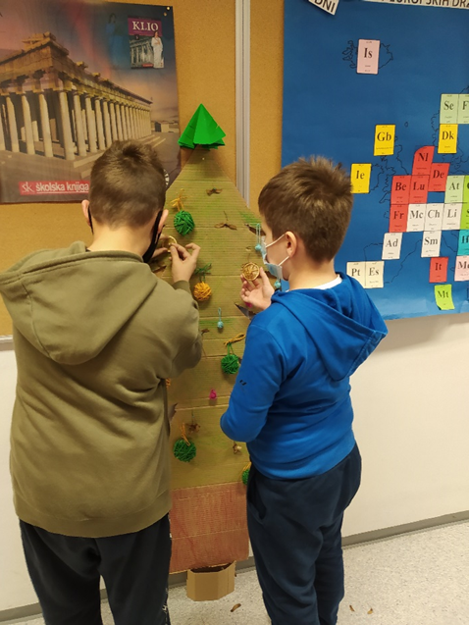
Izradili smo drvo od kartona i ukrasili ga plodovima javora, mahovinom, vunenim kuglicama.

Slide 4
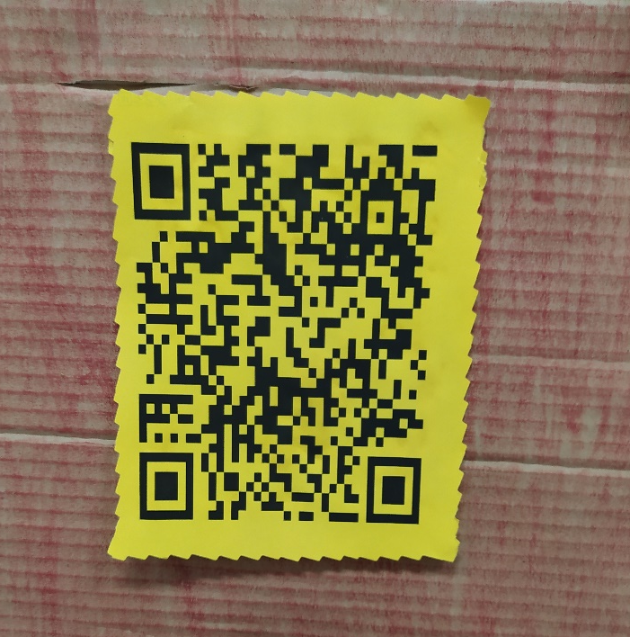
Na deblu se nalazi QR kod koji nas vodi na eko igricu Puzzle.

Slide 5
Povezujući slike spremnika sa pojmovima otkrivamo konačnu sliku-univerzalni znak-simbol RECIKLIRAJ

